Slide 1

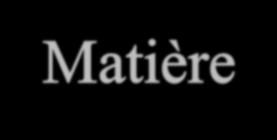


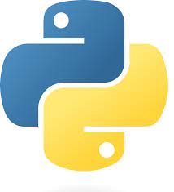
Niveau & Filière :
Matière
Programmation en Python
Animée par : M. Arsène
COULIBALY
Année Universitaire : 2022-2023

Slide 2
OBJECTIF DU COURS
Objectif : Maitriser les bases de python et la POO python
Répartition du volume horaire : …………………………………………..
……………………………………………………………………………………………
Mode d’évaluation : TP + Examen surveillé + participation
Année Universitaire : 2022-2023

Slide 3
PLAN DETAILLE DU COURS
I. Généralités sur les langages de programmation
1. Langage machine vs langage de programmation
2. Langage bas niveau vs langage haut niveau
3. Compilation vs interprétation
II. Introduction à python
1. Généralités
2. Les outils à installer pour commencer à développer en python
III. Les premiers pas sur python
1. Premier programme sur python : hello World
2. Variables et fonctions
3. Structures de contrôles
4. Manipulation des fichiers
5. Structures de données

Slide 4
PLAN DETAILLE DU COURS
4. Structures de données
5. Built-in functions
6. Les modules
IV. La programmation orientée Objet sur python
1. Introduction sur la POO
2. Classes, objets, attributs
3. Classes, méthodes, héritage
V. Introduction à Numpy et Matplotlib
1. Numpy
2. Matplotlib

Slide 5
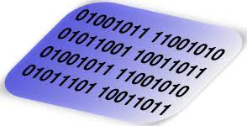
Généralités sur les langages de programmation
1. Langage machine vs langage de programmation
Le langage machine est le langage natif d’un processeur. Ce langage est constitué d’une suite de bits qui est interprétée par un processeur spécifique.
Interpréteur
Compilateur

Slide 6
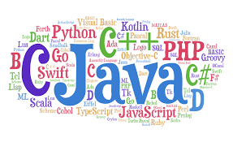
Généralités sur les langages de programmation
1. Langage machine vs langage de programmation
langage de programmation un ensemble de mots-clés (choisis arbitrairement) associé à un ensemble de règles très précises indiquant comment on peut assembler ces mots pour former des « phrases » que l’interpréteur ou le compilateur puisse traduire en langage machine (binaire).

Slide 7
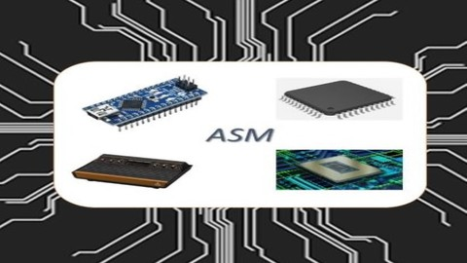
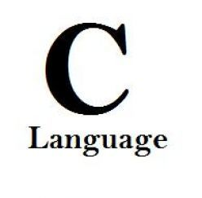
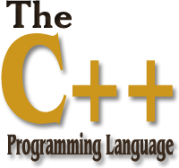
Généralités sur les langages de programmation
2. Langage de bas niveau vs langage de haut niveau
Un langage de bas niveau est un langage constitué d’instructions très élémentaires qui sont proches de la machines

Slide 8
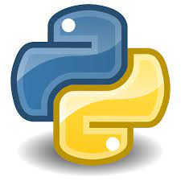
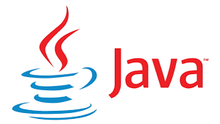

Généralités sur les langages de programmation
2. Langage de bas niveau vs langage de haut niveau
Un langage de haut niveau comporte des instructions plus abstraites, plus puissantes.
Plus un langage est de haut niveau plus il est proche du langage humain.

Slide 9
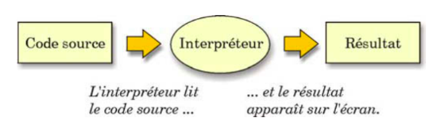
Généralités sur les langages de programmation
3. Compilation vs interprétation
Dans la technique appelée interprétation, le logiciel interpréteur doit être utilisé chaque fois que l’on veut faire fonctionner le programme. Dans cette technique en effet, chaque ligne du programme source analysé est traduite au fur et à mesure en quelques instructions du langage machine, qui sont ensuite directement exécutées. Aucun programme objet n’est généré.

Slide 10
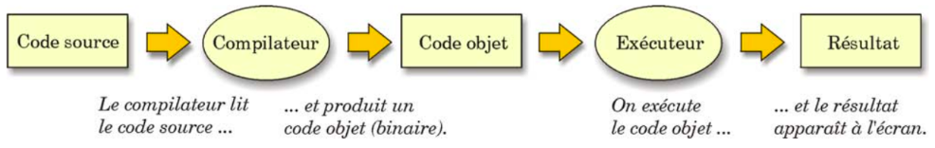
Généralités sur les langages de programmation
3. Compilation vs interprétation
La compilation consiste à traduire la totalité du texte source en une fois. Le logiciel compilateur lit toutes les lignes du programme source et produit une nouvelle suite de codes que l’on appelle programme objet (ou code objet). Celui-ci peut désormais être exécuté indépendamment du compilateur et être conservé tel quel dans un fichier (« fichier exécutable »).

Slide 11
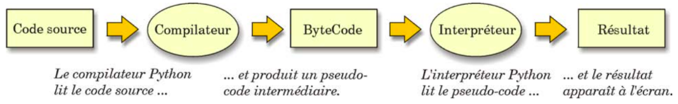
Généralités sur les langages de programmation
3. Compilation vs interprétation
Certains langages modernes comme python ou java combine ces deux techniques

Slide 12
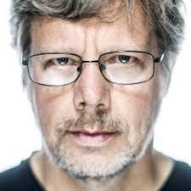
Introduction à python
1. Histoire de python
Python est langage de programmation interprété, multiplateformes
Développé par Guido Van Rossum
Ecrit en : C pour Cpython, Java pour Jython, C# pour IronPython et en python pour PyPy.
Première version fut développé le 20/02/1991
Version actuelle : 3.11.3

Slide 13
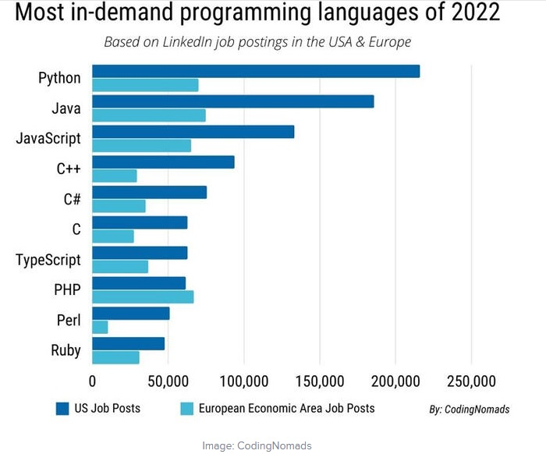
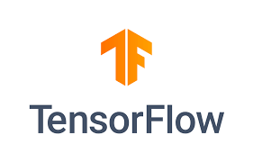

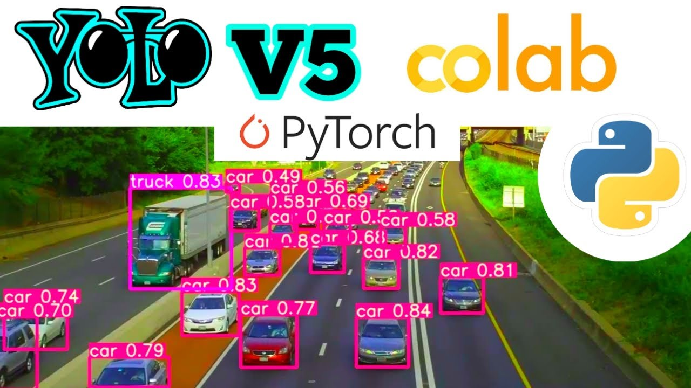


Introduction à python
2. Pourquoi python ?

Slide 14
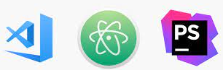

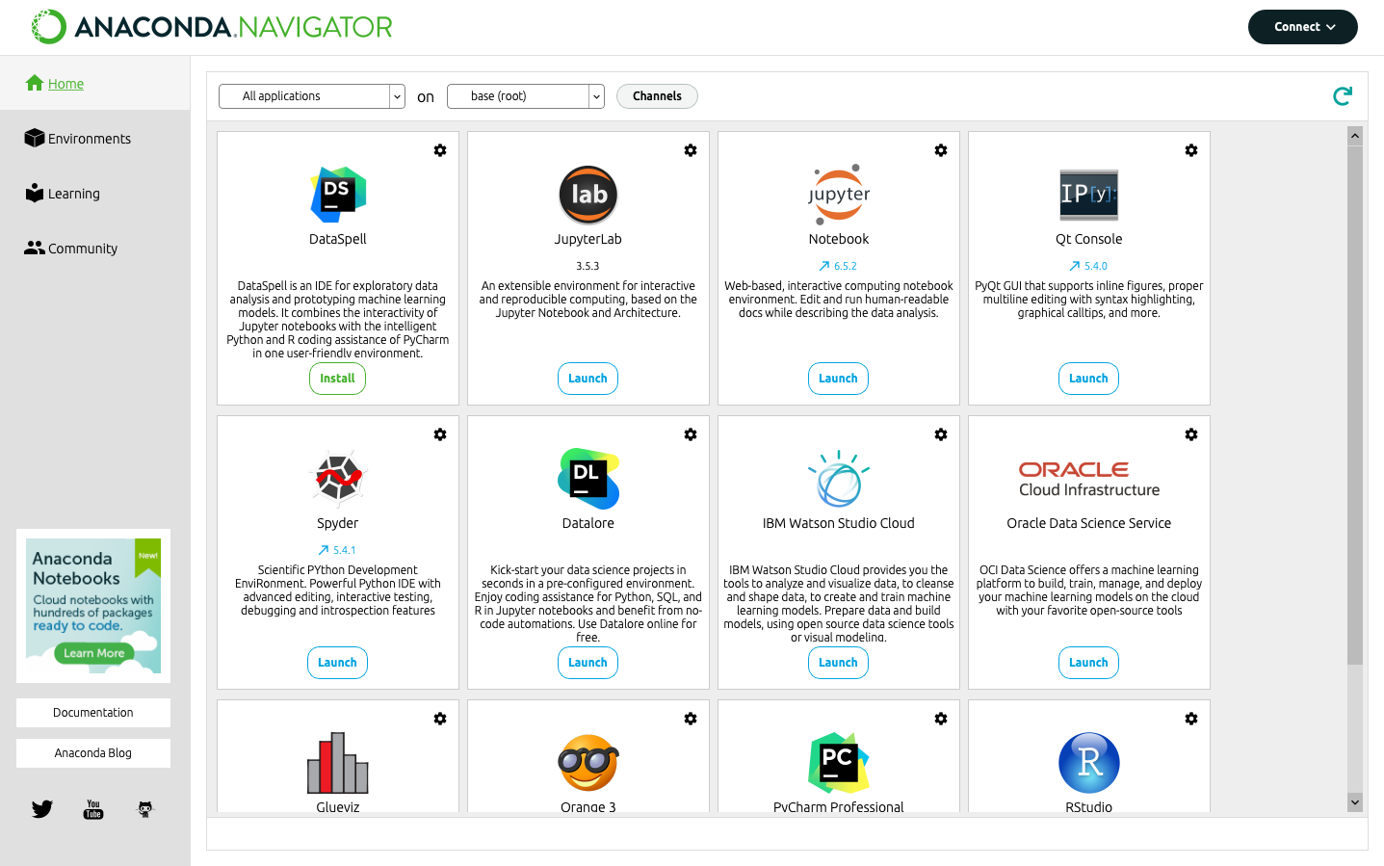
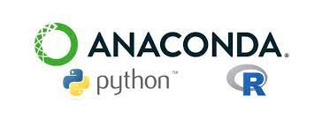
Introduction à python
3. Les outils nécessaires à installer pour développer en python
Interpréteur python
Editeur de texte

Slide 15
Les premiers pas sur python

